Slide 4
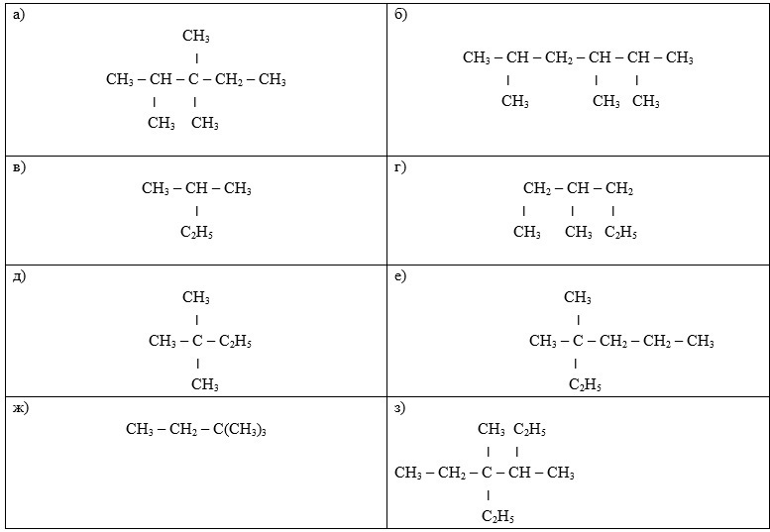
Задание 1. Дайте названия веществам

Slide 5
Задание 2. Составьте структурные формулы веществ по названиям
2-метилгексан
2,2,4,4- тетраметилпентан
2,3,4- триметилпентан
2-метил-4-этилгексан

